Slide 1
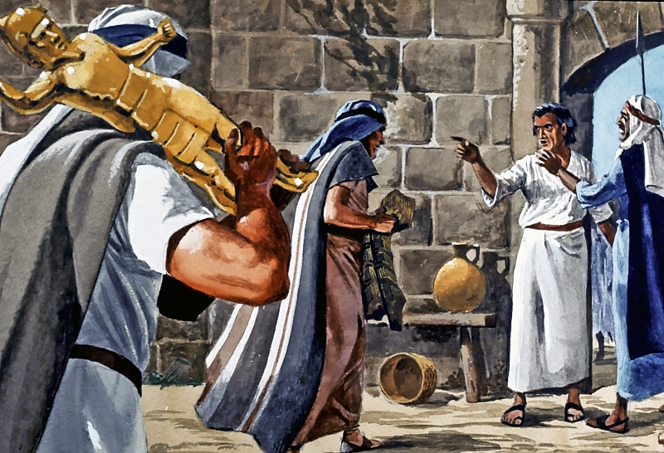


Unidad 6: Los Jueces de Israel
Estudio 26:
Cuando Faltó Dirección en Israel
25 de Julio de 2017
Iglesia Bíblica Bautista de Aguadilla
La Biblia Libro por Libro, CBP®

Slide 2
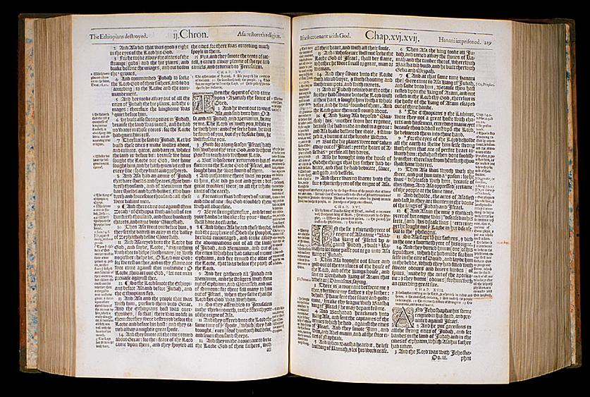
Texto Básico
Jueces
  Jueces 17-21

Slide 3

Condiciones que ilustran el período de los jueces (caps. 17–21)
Teológicamente, los caps. 17–21 constituyen un epílogo que ilustra la apostasía religiosa y decadencia social que caracterizó al período de los jueces.
Esas condiciones fueron vistas por el autor (que posiblemente escribió al principio de la monarquía) como indicio de la anarquía que prevalecía cuando “no había rey en Israel” (17:6; 18:1; 19:1; 21:25).

Slide 4

Condiciones que ilustran el período de los jueces (caps. 17–21)
Históricamente, los sucesos registrados en estos caps. forman un apéndice del libro, aunque acontecieron al principio de la historia anterior.
En ellos se sugiere una fecha temprana, porque menciona a los nietos, tanto de Moisés (18:30), como de Aarón (20:28) y por la referencia que se hace al arca diciendo que estaba en Bet-el (20:27–28).

Slide 5
Condiciones que ilustran el período de los jueces (caps. 17–21)
Es posible que los acontecimientos de los caps. 17–18 se hayan efectuado en los días de Otoniel, el primer juez de Israel.
Este epílogo está formado por dos secciones principales:
  (1) Los caps. 17–18 entretejen la historia de la idolatría familiar de Micaía el efrateo que contrató al levita Jonatán, nieto de Moisés (18:30) como su sacerdote personal, con la emigración e idolatría tribal de los danitas.

Slide 6
Condiciones que ilustran el período de los jueces (caps. 17–21)
  (2) Los caps. 19–21 relatan la atrocidad cometida en Gabaa contra la concubina de otro levita y la resultante guerra civil contra la recalcitrante tribu de Benjamín, que por poco provoca la aniquilación total de esa tribu.

Slide 7
Tema de los pasajes
Contestan la pregunta, ¿Por que no se estableció la sociedad cuyo patrón Dios le reveló a Moisés?
La contestación se repite múltiples veces.
    En estos días no había rey en Israel: cada uno hacía como mejor le parecía. (v. 17:6)
    En aquellos días no había rey en Israel. Y en aquellos días la tribu de Dan buscaba posesión para sí… (v. 18:1)
    En aquellos días, cuando no había rey en Israel, hubo un Levita… (v. 18:1)
    En estos días no había rey en Israel: cada uno hacía lo recto delante de sus ojos. (v. 21:25)
El libro de Rut comienza a identificar por donde vendría este rey.

Slide 8
Bosquejo del Pasaje
Micaía, los Danitas y el Levita.
    Micaía y sus casa de ídolos.
    Micaía y el Levita.
    Los Danitas, su conquista e su idolatría
El Levita, su concubina y los Benjamitas
    El levita y la muerte de su concubina
    La casi exterminación de Benjamín.
    Mujeres para el remanente de Benjamín.

Slide 9
Cronología
Los caracteres principales de estas historias eran miembros de la primera generación en nacer en la tierra prometida.
  Jonatán, nieto de Moisés, era el levita en la historia de los Danitas.
  Finees, el nieto de Aarón, era el sumo sacerdote en la historia de los Benjamitas.
  Booz, en la historia de Rut, era hijo de Rahab.

Slide 10
El Gran Fracaso
Estas reseñas históricas contestan la expectativa de cómo se comportarían esa primera generación que nació en la tierra prometida.
  “Y sirvió Israel a Jehová todo el tiempo de Josué, y todo el tiempo de los ancianos que sobrevivieron a Josué y que sabían todas las obras que Jehová había hecho por Israel.” (Josué 24.31, RVR60).
  “Y habiendo tomado provisiones para el pueblo, y sus trompetas, envió a todos los israelitas cada uno a su tienda, y retuvo a aquellos trescientos hombres; y tenía el campamento de Madián abajo en el valle. Aconteció que aquella noche Jehová le dijo: Levántate, y desciende al campamento; porque yo lo he entregado en tus manos. Y si tienes temor de descender, baja tú con Fura tu criado al campamento,” (Jueces 7.8–10, RVR60).
La apostasía entró inmediatamente y con fuerza.

Slide 11
Bosquejo
El santuario de Micaía
  (Jueces 17.1, 5, 6)
La condenación del crimen
  (Jueces 20.2-8, 48)
Israel provee para los sobrevivientes de Benjamín
  (Jueces 21.6, 7, 12-14)

Slide 12
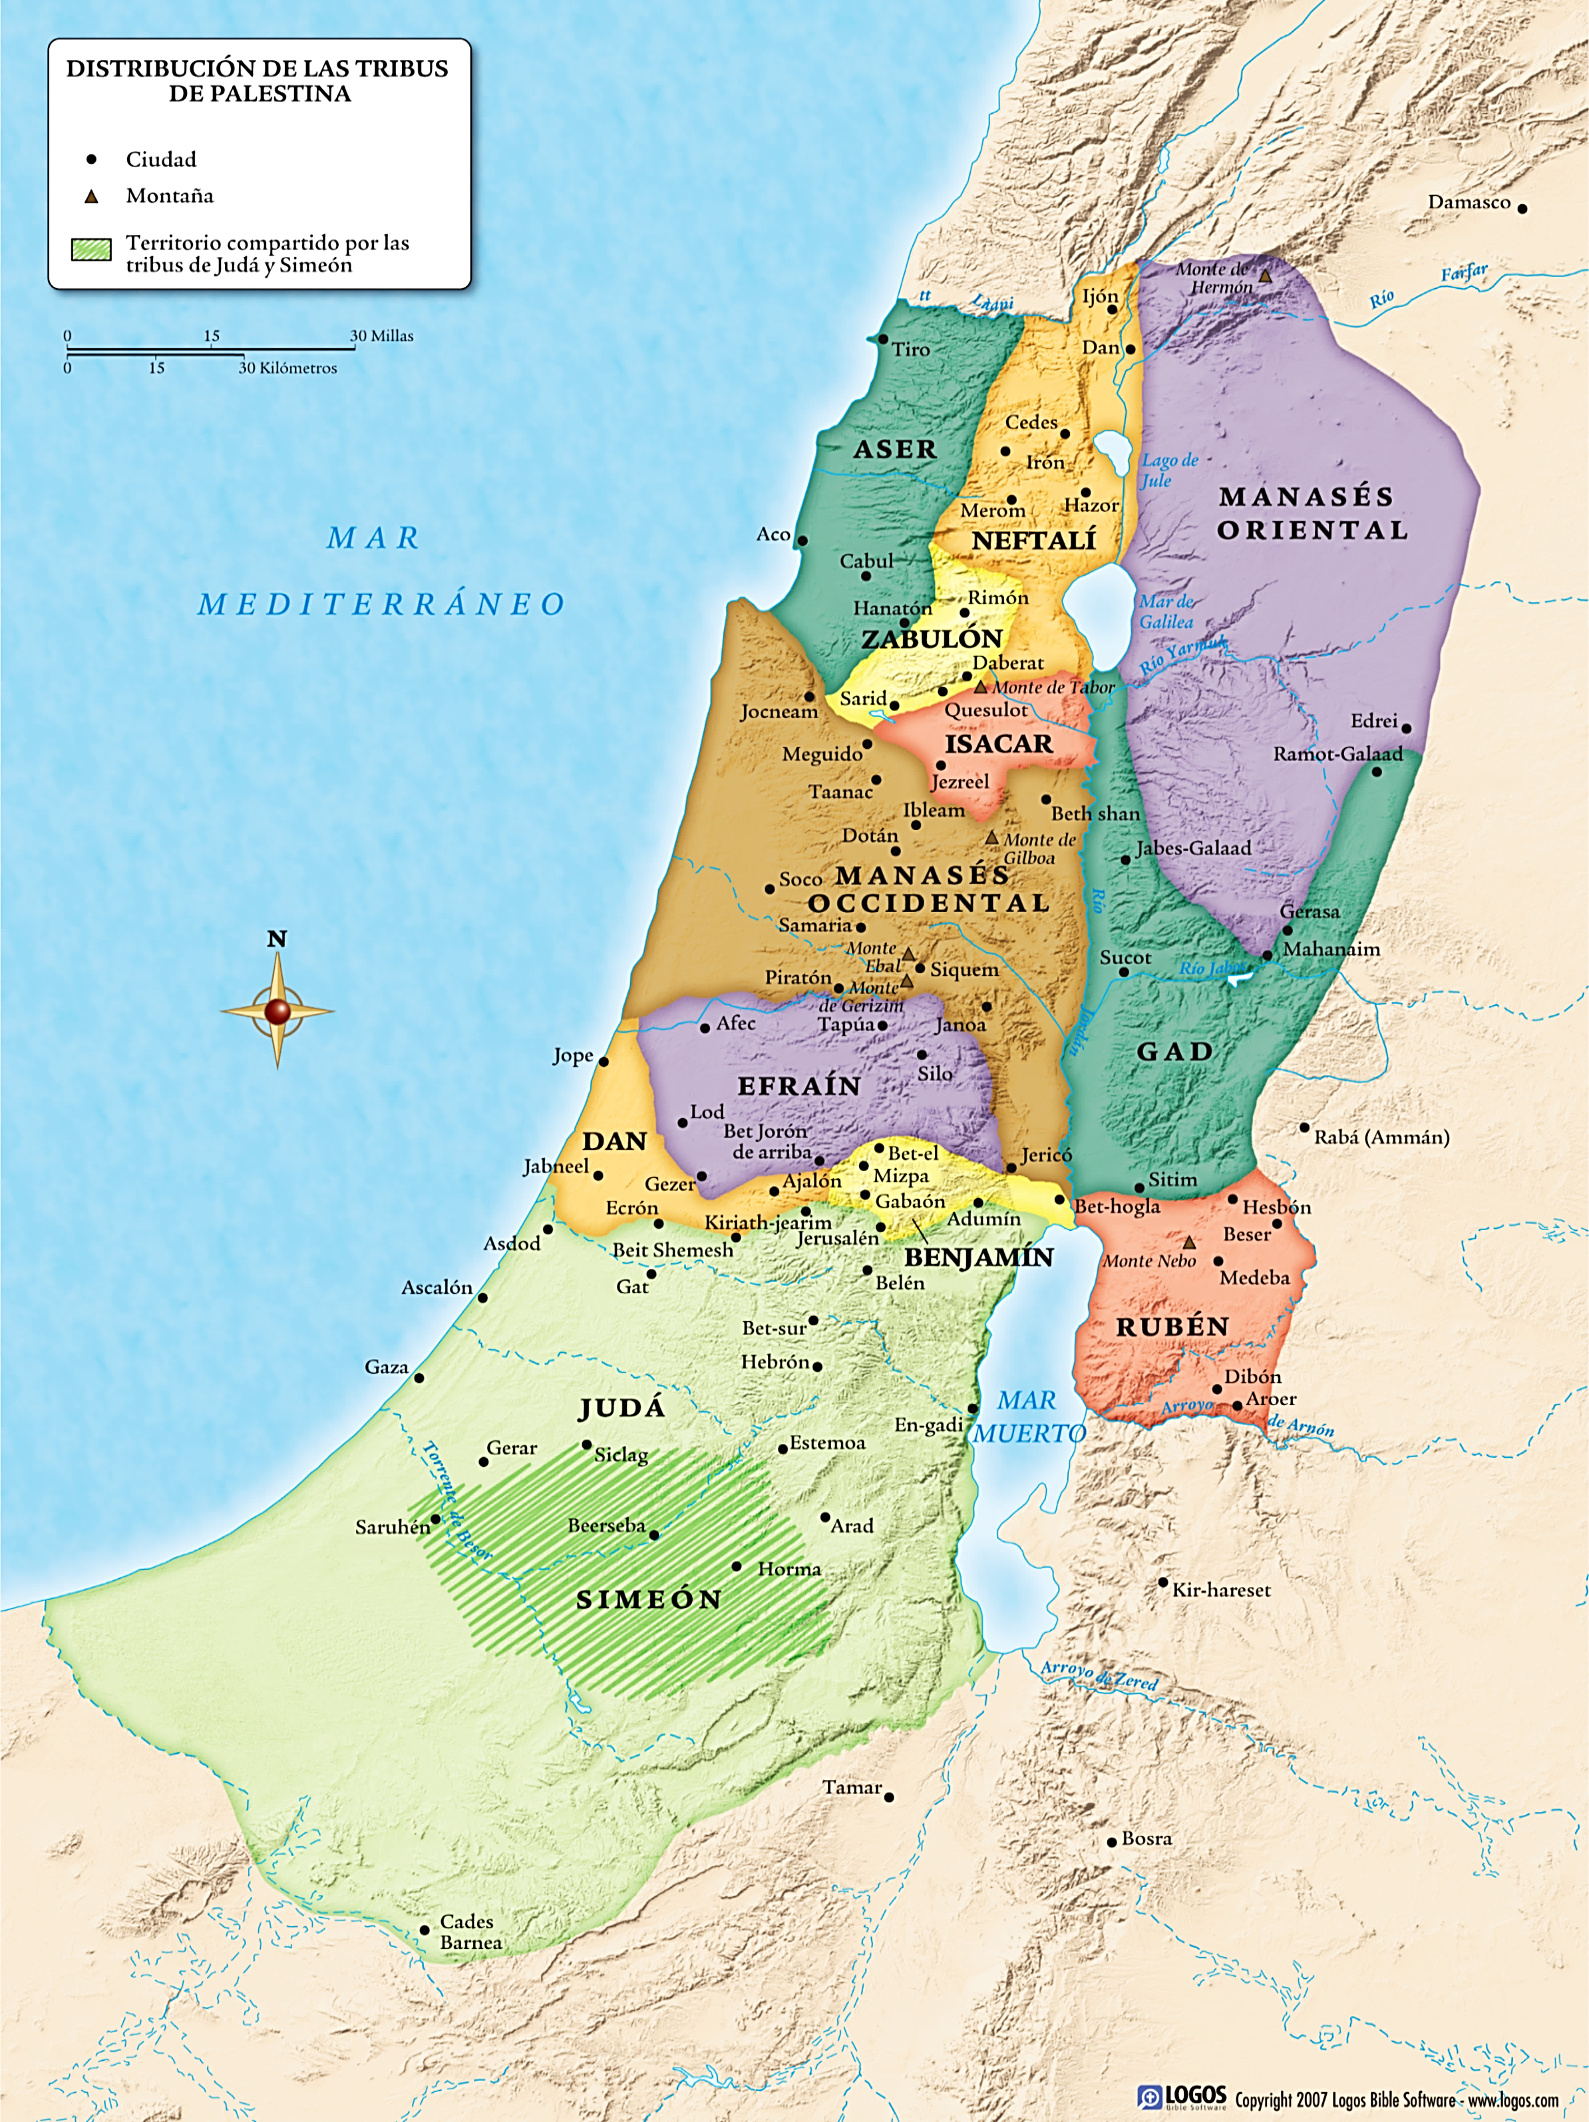

Ubicándonos…

Slide 13
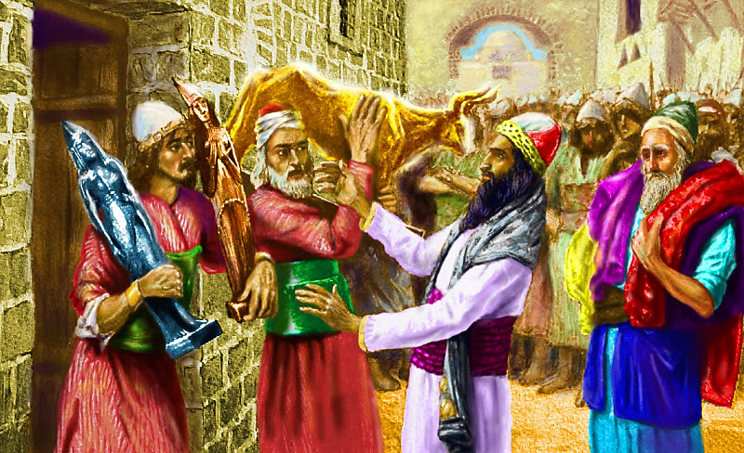
El santuario de Micaía
(Jueces 17.1, 5, 6)
Notes:
13

Slide 14
El santuario de Micaía
(Jueces 17.1, 5, 6)
“Hubo un hombre del monte de Efraín, que se llamaba Micaía,” (Jueces 17.1, RVR60)
“Y este hombre Micaía tuvo casa de dioses, e hizo efod y terafines, y consagró a uno de sus hijos para que fuera su sacerdote.” (Jueces 17.5, RVR60)
“En aquellos días no había rey en Israel; cada uno hacía lo que bien le parecía.” (Jueces 17.6, RVR60)
Notes:
14

Slide 15
El santuario de Micaía
(Jueces 17.1, 5, 6)
17:1–5. Resulta irónico que un hombre que se llamaba Micaía (que significa “¿quién es como Jehová?”) fuera quien estableciera un santuario espurio y un sacerdocio ilegal.
En parte, esa situación se produjo cuando él escuchó a su madre maldecir al ladrón que le había hurtado mil cien siclos de plata (aprox. 300 libras).
Notes:
15

Slide 16
El santuario de Micaía
(Jueces 17.1, 5, 6)
Micaía tuvo que confesar: el dinero está en mi poder. Como premio por su “honradez”, su madre trató de neutralizar la maldición dándole una bendición: Bendito seas de Jehová, hijo mío.
El hecho de que enseguida ella dijera: He dedicado el dinero a Jehová…, para hacer una imagen de talla era una flagrante desobediencia de Éxodo 20:4, y refleja la influencia cananea idólatra que había sobre los israelitas en ese tiempo.
Notes:
16

Slide 17
El santuario de Micaía
(Jueces 17.1, 5, 6)
Las frases “imagen de talla” y de fundición sugieren dos objetos para ser adorados, una imagen labrada en piedra o madera y otra vaciada en un molde con metal de fundición.
La madre de Micaía pagó doscientos siclos de plata (50 libras) a un fundidor para que hiciera esos objetos de culto.
Notes:
17

Slide 18
El santuario de Micaía
(Jueces 17.1, 5, 6)
Pero esos no fueron los únicos ídolos que había en la casa de dioses de Micaía, porque también hizo un efod (quizá como objeto de adoración; vea 8:24–27; o para que fuera usado por un sacerdote) y terafines (ṯerāp̱îm; vea Génesis 31:17–50).
Después consagró a uno de sus hijos para que fuera su sacerdote y llevara a cabo el culto de su santuario (posteriormente, Micaía instaló otro sacerdote, Jueces 17:12).
Notes:
18

Slide 19
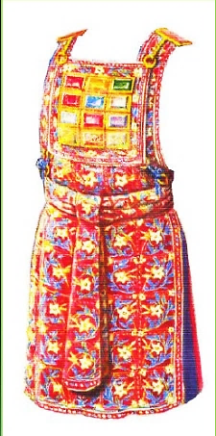
El santuario de Micaía
(Jueces 17.1, 5, 6)
El Efod (Éxodo 28) era la parte decorativa de la vestidura del sumo sacerdote.
Los Terafines (ṯerāp̱îm; vea Génesis 31:17–50) se les menciona en contextos israelitas y casi siempre se les condena, directamente (1 S. 15:23; 2 R. 23:24) o indirectamente (Jue. 17:6; Zac. 10:2). En cuanto a su uso, se los asocia mayormente con la adivinación. En ninguna parte se nos informa cómo se los consultaba, como tampoco cómo eran.
Notes:
19

Slide 20
El santuario de Micaía
(Jueces 17.1, 5, 6)
17:6. El autor, escribiendo desde el punto de vista de la incipiente monarquía, explica la religión ilegal de Micaía diciendo que era una de las características de un período en que no existía la autoridad centralizada de un rey en Israel (vea 18:1; 19:1; 21:25).
Notes:
20

Slide 21
Micaía contrata a un sacerdote levita (Jueces 17.1, 5, 6)
17:7–13. Un joven de Belén de Judá (nieto de Moisés, hijo de Gersón llamado Jonatán, vea 18:30) salió de la ciudad de Belén de Judá … para ir a vivir … al monte de Efraín, donde encontró trabajo con Micaía, quien le dijo: Serás para mí padre (un alto honor; vea Génesis 45:8; 2 Reyes 6:21; 13:14) y sacerdote.
Micaía lo tomó bajo su cuidado y fue para él como uno de sus hijos. Así que Micaía consagró al levita (vea Jueces 18:4) como sacerdote (además de su propio hijo que ya fungía como tal, 17:5).
Notes:
21

Slide 22
Micaía contrata a un sacerdote levita (Jueces 17.1, 5, 6)
Micaía se alegró mucho, porque su idea supersticiosa de tener un levita (un joven; vea 18:3) por sacerdote le aseguraba las bendiciones de Jehová, cuando en realidad estaba prohibido por la ley (vea Números 3:10).
Por supuesto que el levita era tan culpable (o más) que Micaía, por haber aceptado esa posición.
Esos actos de desobediencia a la ley de Dios eran típicos de los israelitas en tiempos de los jueces.
Notes:
22

Slide 23
La Ridiculez del Pensar Idólatra
Este pasaje tiene muchas ironías y contradicciones en el pensar de los protagonistas que resaltan la ridiculez del pensar idólatra.
Micaía era un ladrón; le robó a su propia madre.
La madre primero maldijo por la plata (probablemente al que lo robó) pero después bendijo a su hijo quien le robó.
Dedicó la plata a Jehová para hacer lo que Jehová prohibía; quería agradar a Dios a su manera.
Consagró a uno de sus hijos como sacerdote.

Slide 24
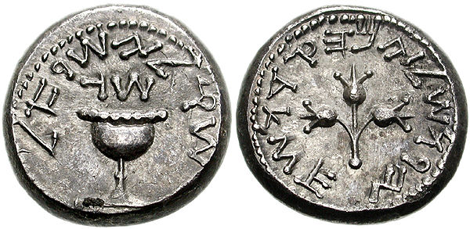
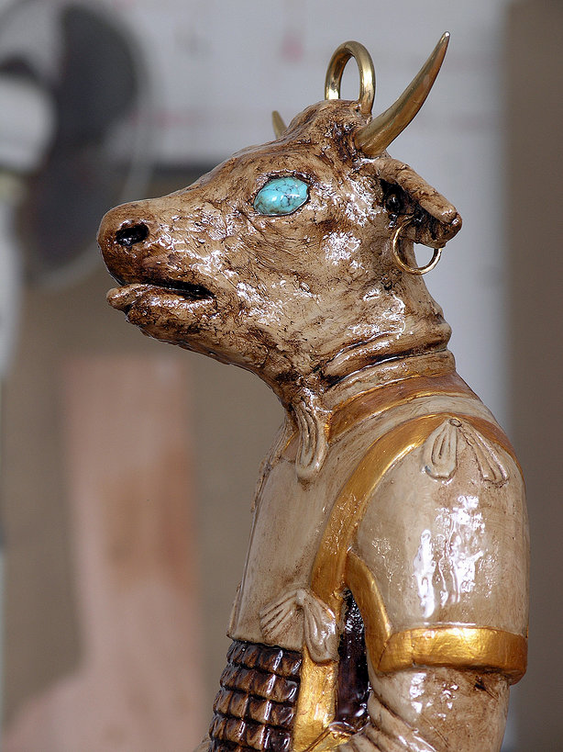
Los Ídolos y el Dinero
El ciclos de plata.
  El ciclo o shekel era la moneda oficial de la ley mosaica, era como 200 granos de cebada lo cual equivale a media onza, como medio dólar en peso.
  De esta palabra sale nuestra palabra para escala.
  1100 ciclos eran lo equivalente a 500 pesos gordos de plata, 50 rollos de pesetas o 31 libras. Tienen valor de cómo $8,000 hoy.
  Si era hueco podría ser de un tamaño considerable.
  Aparentemente pagaron 200 ciclos para el trabajo ($1,500).
Muchas veces vemos que los ídolos se hacen de metales valiosos y a veces contienen piedras preciosas.

Slide 25
Cristo y el Ídolo del Dinero
La raíz de la idolatría es el materialismo:
  “No os hagáis tesoros en la tierra, donde la polilla y el orín corrompen, y donde ladrones minan y hurtan; sino haceos tesoros en el cielo, donde ni la polilla ni el orín corrompen, y donde ladrones no minan ni hurtan. Porque donde esté vuestro tesoro, allí estará también vuestro corazón.” (Mateo 6.19–21, RVR60)
  “Ninguno puede servir a dos señores; porque o aborrecerá al uno y amará al otro, o estimará al uno y menospreciará al otro. No podéis servir a Dios y a las riquezas.” (Mateo 6.24, RVR60)
La alternativa es enfocarse en ser recto y someterse a Dios:
  “Mas buscad primeramente el reino de Dios y su justicia, y todas estas cosas os serán añadidas.” (Mateo 6.33, RVR60)
  “El fin de todo el discurso oído es este: Teme a Dios, y guarda sus mandamientos; porque esto es el todo del hombre. Porque Dios traerá toda obra a juicio, juntamente con toda cosa encubierta, sea buena o sea mala.” (Eclesiastés 12.13–14, RVR60)

Slide 26
El Joven Levita
Ya sabemos que era el nieto de Moisés.
Tenía alguna prominencia, pues los Danitas lo reconocieron por su voz (18:3) y Micaías pensó que le traería suerte.
Estaba aventurando, buscando fortuna.
  “Este hombre partió de la ciudad de Belén de Judá para ir a vivir donde pudiera encontrar lugar; y llegando en su camino al monte de Efraín, vino a casa de Micaía. Y Micaía le dijo: ¿De dónde vienes? Y el levita le respondió: Soy de Belén de Judá, y voy a vivir donde pueda encontrar lugar.” (Jueces 17.8–9, RVR60)

Slide 27
Oportunidad Perdida
Era primo hermano del sumo sacerdote Finees, que se menciona en la próxima historia.
¿Por que no fue a donde su primo para buscar empleo?
  “Y cuando saliere un levita de alguna de tus ciudades de entre todo Israel, donde hubiere vivido, y viniere con todo el deseo de su alma al lugar que Jehová escogiere, ministrará en el nombre de Jehová su Dios como todos sus hermanos los levitas que estuvieren allí delante de Jehová. Igual ración a la de los otros comerá, además de sus patrimonios. Cuando entres a la tierra que Jehová tu Dios te da, no aprenderás a hacer según las abominaciones de aquellas naciones.” (Deuteronomio 18.6–9, RVR60)
¿Por qué no fue Finees a hablar con él y aconsejarlo?
  Quizás había una riña familiar entre los hijos de Moisés y los de Aarón.

Slide 28
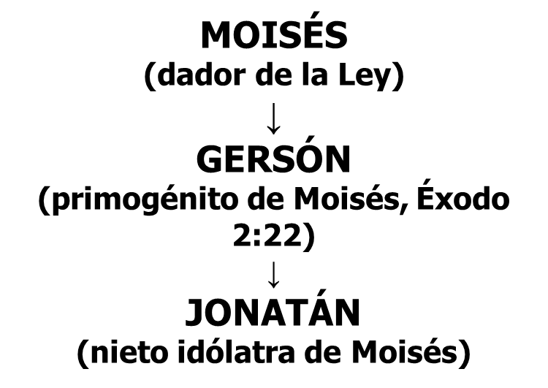
Micaía y el Levita
Mas ridiculeces del idólatra…
Le ofreció ser Padre y vino a ser como un hijo.
  “Entonces Micaía le dijo: Quédate en mi casa, y serás para mí padre y sacerdote; y yo te daré diez siclos de plata por año, vestidos y comida. Y el levita se quedó. Agradó, pues, al levita morar con aquel hombre, y fue para él como uno de sus hijos.” (Jueces 17.10–11, RVR60)
Pensó que Dios le bendeciría por su herencia y asociaciones, no por su obediencia.
  “Y Micaía dijo: Ahora sé que Jehová me prosperará, porque tengo un levita por sacerdote.” (Jueces 17.13, RVR60)

Slide 29
La Suerte de Micaía
Sus dioses no lo protegieron; terminó perdiéndolo todo.
  “Y dando voces a los de Dan, éstos volvieron sus rostros, y dijeron a Micaía: ¿Qué tienes, que has juntado gente? El respondió: Tomasteis mis dioses que yo hice y al sacerdote, y os vais; ¿qué más me queda? ¿Por qué, pues, me decís: ¿Qué tienes? Y los hijos de Dan le dijeron: No des voces tras nosotros, no sea que los de ánimo colérico os acometan, y pierdas también tu vida y la vida de los tuyos. Y prosiguieron los hijos de Dan su camino, y Micaía, viendo que eran más fuertes que él, volvió y regresó a su casa.” (Jueces 18.23–26, RVR60).
Aparentemente tenía un ídolo principal y otros dioses menores.

Slide 30
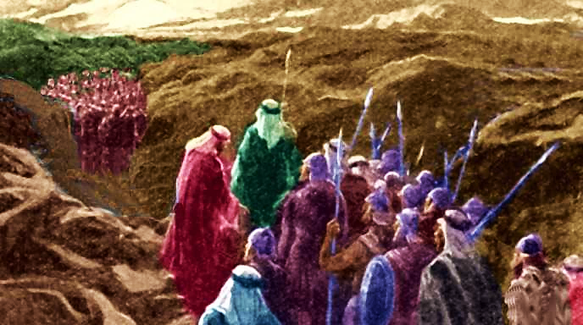
La condenación del crimen
(Jueces 20.2-8, 48)
Notes:
30

Slide 31
La condenación del crimen
(Jueces 20.2-8, 48)
“Y los jefes de todo el pueblo, de todas las tribus de Israel, se hallaron presentes en la reunión del pueblo de Dios, cuatrocientos mil hombres de a pie que sacaban espada. Y los hijos de Benjamín oyeron que los hijos de Israel habían subido a Mizpa. Y dijeron los hijos de Israel: Decid cómo fue esta maldad. Entonces el varón levita, marido de la mujer muerta, respondió y dijo: Yo llegué a Gabaa de Benjamín con mi concubina, para pasar allí la noche. Y levantándose contra mí los de Gabaa, rodearon contra mí la casa por la noche, con idea de matarme, y a mi concubina la humillaron de tal manera que murió. Entonces tomando yo mi concubina, la corté en pedazos, y la envié por todo el territorio de la posesión de Israel, por cuanto han hecho maldad y crimen en Israel. He aquí todos vosotros sois hijos de Israel; dad aquí vuestro parecer y consejo. Entonces todo el pueblo, como un solo hombre, se levantó, y dijeron: Ninguno de nosotros irá a su tienda, ni volverá ninguno de nosotros a su casa.” (Jueces 20.2–8, RVR60)
Notes:
31

Slide 32
La condenación del crimen
(Jueces 20.2-8, 48)
“Y los hombres de Israel volvieron sobre los hijos de Benjamín, y los hirieron a filo de espada, así a los hombres de cada ciudad como a las bestias y todo lo que fue hallado; asimismo pusieron fuego a todas las ciudades que hallaban.” (Jueces 20.48, RVR60)
Notes:
32

Slide 33
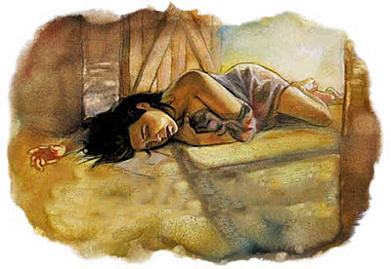
La condenación del crimen
(Jueces 20.2-8, 48)
Los eventos que se narran en Jueces 20-21 comienzan en el capítulo anterior, donde se narra una tristísima historia sobre un levita y su concubina.
Lea el capítulo 19 para entender el contexto; por razones de su crudeza, no lo describiremos aquí.
Notes:
33

Slide 34
Grandes Pecados Sociales
La historia de la destrucción de los Benjamitas nos demuestra la prevalencia de grandes pecados sociales una generación después de entrar a la tierra prometida.

Slide 35
Análisis
Uno no espera que ocurriera un colapso social tan rápido después de entrar a la tierra prometida, en la próxima generación.
Uno se pregunta a qué se debe este colapso social.

Slide 36
Maltrato y Desestima de la Mujer
El Levita tenía una concubina, no una esposa.
El anciano ofreció su hija virgen en rescate por un hombre extranjero.
El Levita dio su concubina a una turba para que la violaran y la próxima mañana le habló como si nada hubiera pasado.
El Levita no le dio entierro a su concubina sino que la despedazó en una forma grotesca y mandó los pedazos por todo el país.
El pueblo dejó que los Benjamitas raptaran a muchachas jóvenes en vez de romper un voto mal pensado.

Slide 37
Homosexualismo
La turba que llego a la casa del anciano tenían tales intenciones.
Los Benjamitas estuvieron dispuestos a ir a la guerra por defender los derechos de tales pecadores después que habían además violado una mujer hasta su muerte.

Slide 38
Genocidio y Guerillismo
Los Benjamitas estuvieron dispuestos a ir a la guerra contra fuerzas muy superiores por defender algo ridículo.
Los Israelitas exterminaron una tribu completa incluyendo mujeres y niños excepto por un remanente que huyó.
Los Israelitas exterminaron una ciudad por el mero hecho de no haber mandado guerreros en una misión quizás mal pensada, y mató a mujeres y niños excepto a muchachas vírgenes.

Slide 39
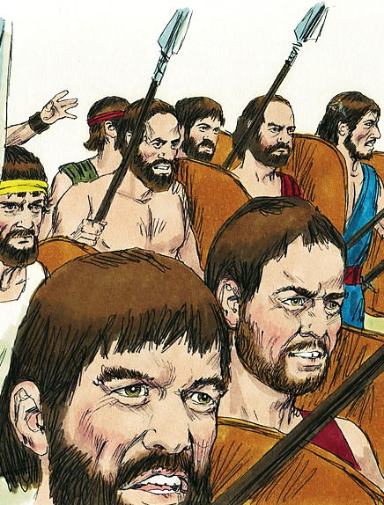
La condenación del crimen
(Jueces 20.2-8, 48)
20:1–7. En respuesta al llamado que hizo el levita para realizar un juicio contra la tribu de Benjamín, respondieron todos los hijos de Israel … desde Dan hasta Beerseba (i.e., desde las fronteras norte y sur de Israel).
Esta es una expresión estereotipada escrita desde la perspectiva histórica del autor, (situado al principio de la monarquía) y la tierra de Galaad (que aquí se refiere a todas las tribus de la región oriente del Jordán) y se reunieron a Jehová en Mizpa (Tell en-Nasba, a 13 kms. al norte de Jerusalén y a sólo 6 kms. al norte de Gabaa).
Notes:
39

Slide 40
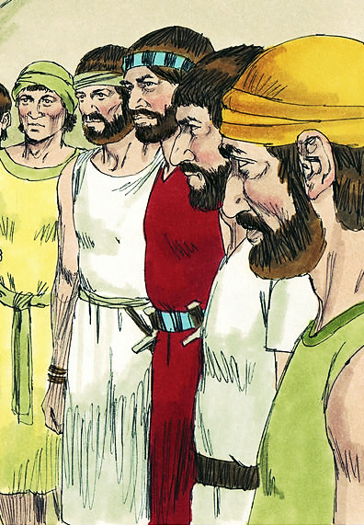
La condenación del crimen
(Jueces 20.2-8, 48)
Los hijos de Benjamín no estaban oficialmente representados en Mizpa debido a que los que violaron a la concubina del levita eran de Gabaa de Benjamín.
Sin embargo, es evidente que la tribu de Benjamín recibió una de las doce partes de la concubina muerta (vea 19:29; 20:6).
A petición de los hijos de Israel, el levita explicó las circunstancias en que su concubina había sido violada y asesinada. A continuación, pidió al pueblo que le diera su parecer y consejo.
Notes:
40

Slide 41

La condenación del crimen
(Jueces 20.2-8, 48)
20:8–11. El veredicto fue unánime: todo el pueblo, como un solo hombre, se levantó para atacar a la ciudad de Gabaa con objeto de hacerle pagar conforme a toda la abominación que había cometido.
La décima parte de las tropas israelitas se encargó de recoger provisiones para los que realizaron el ataque.
Notes:
41

Slide 42
La condenación del crimen
(Jueces 20.2-8, 48)
Tras destruir a todos los de la ciudad de Gabaa, procedieron a exterminar a toda la tribu de Benjamín, excepto 600 hombres que escaparon y se escondieron (20.47).
Notes:
42

Slide 43
Dos Primos que Hundieron a Israel
Creo que el sacerdote Finees (20.28) comparte la culpa en este desenlace.
El pueblo fue a Mizpa a consultarle a él la voluntad de Dios. Él debió haber conocido las escrituras suficientemente bien para dar mejor consejo.
También habían representantes de Dan donde ministraba Jonatán.

Slide 44
Dos Primos que Hundieron a Israel
También comparte la culpa Jonatán.
Si él no se hubiera ido en su misión idólatra e imperialista con los Danitas y se hubiese hecho experto en la ley, él y Finees hubiesen dado mejor consejo.
MOISÉS
(dador de la Ley)
↓
GERSÓN
(primogénito de Moisés, Éxodo 2:22)
↓
JONATÁN
(nieto idólatra de Moisés)

Slide 45
Fallo de Liderato
Creó que Dios estableció que el sacerdocio desempeñara un papel de guía en el pueblo de Israel; los casos difíciles se suponen se consultaran al sacerdote.
Finees parece no haber provisto este liderato, y Jonatán socavó este liderato aún mas estableciendo un centro idólatra en el norte para competir con Finees (18.29-31).
Muchos años después Samuel vino a ser este sacerdote, profeta y juez que unió y defendió a Israel.

Slide 46
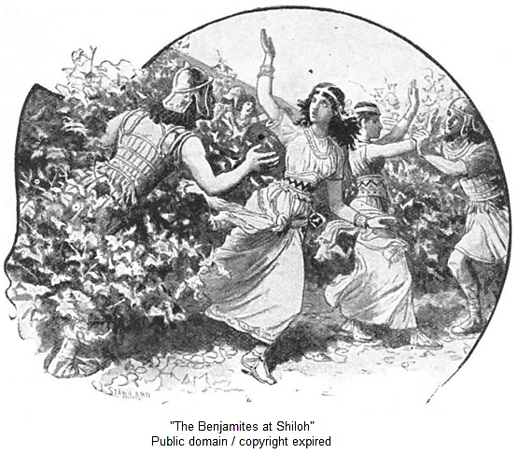
Israel “provee” para los sobrevivientes de Benjamín
(Jueces 21.6, 7, 12-14)
Notes:
46

Slide 47
Israel “provee” para los sobrevivientes de Benjamín
(Jueces 21.6, 7, 12-14)
“Y los hijos de Israel se arrepintieron a causa de Benjamín su hermano, y dijeron: Cortada es hoy de Israel una tribu. ¿Qué haremos en cuanto a los que han quedado? Nosotros hemos jurado por Jehová que no les daremos nuestras hijas por mujeres.” (Jueces 21.6-7, RVR60)
“Y hallaron de los moradores de Jabes-galaad cuatrocientas doncellas que no habían conocido ayuntamiento de varón, y las trajeron al campamento en Silo, que está en la tierra de Canaán. Toda la congregación envió luego a hablar a los hijos de Benjamín que estaban en la peña de Rimón, y los llamaron en paz. Y volvieron entonces los de Benjamín, y les dieron por mujeres las que habían guardado vivas de las mujeres de Jabes-galaad; mas no les bastaron éstas.” (Jueces 21.12–14, RVR60)
Notes:
47

Slide 48
Israel “provee” para los sobrevivientes de Benjamín
(Jueces 21.6, 7, 12-14)
21:1–4. La atrocidad cometida en Gabaa (19:25–26) había sido castigada y la culpa por el derramamiento de sangre había sido quitada de Israel al morir los benjamitas (20:35).
Antes de la guerra, los israelitas habían jurado no casar a sus hijas con los benjamitas (21:1). Luego, mataron a todas las mujeres de esa tribu (20:48; 21:16).
Como resultado, no había esposas para los 600 sobrevivientes (ver 20:47) y Benjamín estaba por desaparecer.
En vez de confesar su culpa por esto o renunciar a su voto, los israelitas lamentaron e hicieron ofrendas delante de Jehová (21:2–4), sugiriendo que él era responsable del problema y de su solución.
Notes:
48

Slide 49
Israel “provee” para los sobrevivientes de Benjamín
(Jueces 21.6, 7, 12-14)
21:5–25. Al ver que Dios no les respondía, los israelitas ingeniaron su propia solución. Recordaron que habían jurado castigar con destrucción a cualquier ciudad que no enviara representantes a la asamblea contra Gabaa (21:5). Al revisar, averiguaron que nadie había llegado de Jabes-galaad (21:8–9). Entonces enviaron a matar a todos sus habitantes, excepto a las doncellas vírgenes (21:10–12), a quienes entregaron a los benjamitas por esposas (21:13–14).
Nos maravillamos de estos israelitas. Primero mataron a todas las mujeres de una tribu, y luego, como acto de compasión hacia esa tribu, ¡aniquilaron a los habitantes de una ciudad que no participó en el genocidio! Por si eso fuera poco, calcularon mal, de manera que después de la masacre ¡todavía faltaban 200 esposas! (21:12, 14).
Notes:
49

Slide 50
Israel “provee” para los sobrevivientes de Benjamín
(Jueces 21.6, 7, 12-14)
Entonces se les ocurrió otro plan “astuto”. Ordenaron a los benjamitas que todavía no tenían esposa a que raptaran a las doncellas de Silo cuando salieran a bailar. No les importaba que su plan era contrario al espíritu de su juramento, que pisoteaba los derechos de una ciudad israelita y, lo que es más importante, que menospreciaba una fiesta de Jehová (21:19).
El plan funcionó (21:23). Los padres de Silo no tuvieron más remedio que hacer lo que el ancianito de Gabaa no hizo: entregar a sus hijas. Israel y Benjamín, quienes habían peleado una guerra sangrienta por motivo de la violación y muerte de una mujer, luego colaboraron en el rapto de 600 mujeres y la matanza de toda una ciudad israelita.
Notes:
50

Slide 51
Cada uno hacía lo que bien le parecía…
(Jueces 21.25)
En verdad, es muy acertada la expresión “cada uno hacía lo que bien le parecía” (21:25).
Esta evaluación constituye una conclusión muy adecuada no solamente para la historia del rapto de las vírgenes, sino también para todo el libro de Jueces.
Notes:
51

Slide 52
Consecuencias
Las consecuencias desastrosas de la guerra contra los Benjamitas y la existencia de un centro competitivo de adoración probablemente destruyó la reputación del sacerdocio.
Esta falta de liderato central crearon unas condiciones de gobierno fragmentado que crearon unas condiciones parecidas a la edad media en Europa, lo cual prevaleció durante la época de los Jueces.
La destrucción de Benjamín ayudo a dividir a Israel en dos reinos pues dejó despoblado el centro del país.

Slide 53
Aplicaciones
Una religión con elementos contrarios a la voluntad de Dios no es de su agrado (Jueces 17.3-6).
  Dios no cierra los ojos para aceptar cualquier culto. El único culto y adoración que Él acepta es el que Él ha aprobado y ordenado por medio de su Palabra y que surge de un corazón arrepentido y que sinceramente busca obedecerle.
  Necesitamos siempre estar pendientes de nuestras prácticas para desechar aquello que no proclama la grandeza de nuestro Señor Jesucristo, el arrepentimiento y la obediencia por parte de los adoradores.

Slide 54
Aplicaciones
Ser el prójimo de otro tiene un riesgo que vale la pena (Jueces 19.16-21).
  Un anciano abrió su hogar para que un levita y su esposa pasaran la noche. Cuando vino el peligro, expuso su vida y la de su familia para proteger a su invitado.
  Colocarse al lado de alguien que tiene necesidad puede exponer al creyente a la burla de otros o a exponer su seguridad y la de los suyos, sin embargo, la Biblia nos insta a hacerlo (Mateo 25.34, Lucas 10.30-37).

Slide 55
Aplicaciones
El pecado puede crecer y dar muerte a muchas personas (Jueces 19.22-26; 20.11-14, 46-48).
  El acto perverso de los hombres de Gabaa resultó en la muerte de 40,000 soldados de las once tribus de Israel y de 25,100 soldados de la tribu de Benjamín, además de la destrucción de la ciudad de Jabes y sus habitantes.
  El pecado brota en una persona, toca a su familia, avanza a la comunidad y luego a toda la nación.
  Nunca se puede medir la consecuencia de un pecado, por lo tanto el creyente debe ser cuidadoso de cometer el pecado con conocimiento e inmediatamente que se da cuenta de haberlo hecho, arrepentirse y buscar el perdón de Dios.

Slide 56
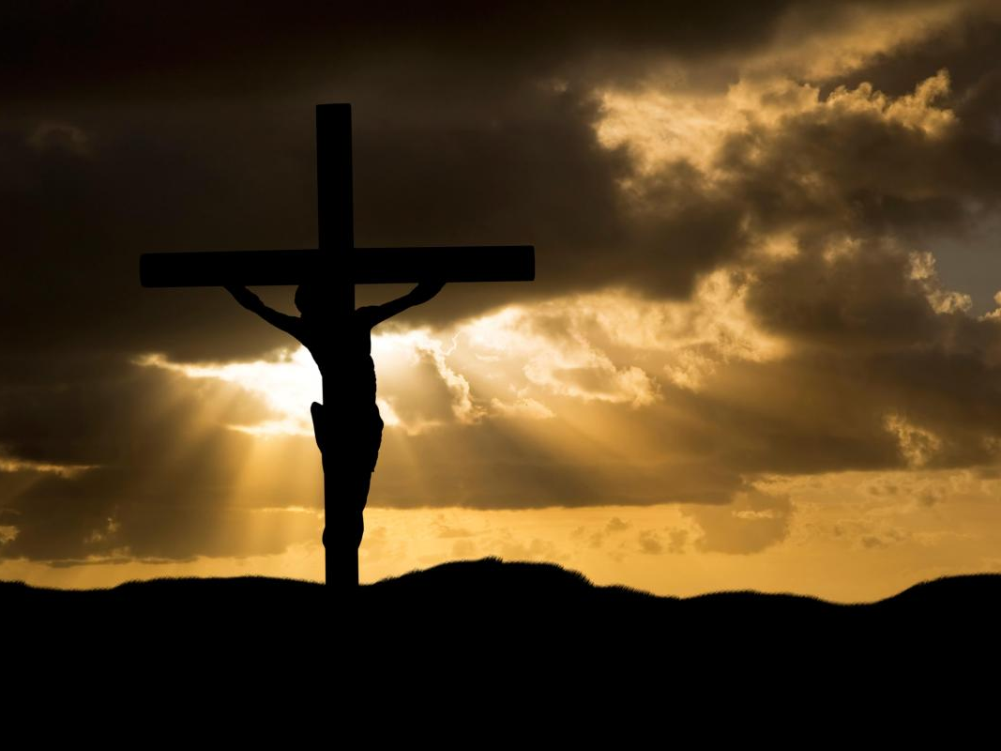
Próximo Estudio
Martes, 1 de agosto de 2017
“Jesús, La Suprema Revelación de Dios”
Hebreos capítulo 1

Slide 57


Slide 58
Bibliografía
Zorzoli, Rubén O., ed. El Expositor Bíblico: La Biblia, Libro por Libro, Maestros de jóvenes y Adultos, Volumen 3, 4ta ed. El Paso, Texas: Casa Bautista de Publicaciones, 2001, c1994.
Platt, A. T. (1999). Estudios Bı́blicos ELA: Dios permanece fiel (Jueces) (6). Puebla, Pue., México: Ediciones Las Américas, A. C.
Nelson, W. M., & Mayo, J. R. (2000, c1998). Nelson nuevo diccionario ilustrado de la Biblia (electronic ed.). Nashville: Editorial Caribe.
Williams, Gary. Estudios Bı́blicos ELA: Dios permanece fiel (Jueces y Rut). Puebla, Pue., México: Ediciones Las Américas, A. C., 1995. Print.
Vos, H. F. (1999). Nelson's new illustrated Bible manners & customs : How the people of the Bible really lived (114). Nashville, Tenn.: T. Nelson Publishers.
Douglas, J.D. Nuevo diccionario Biblico: Primera Edicion 1991 : n. pag. Print.

Slide 59
Monarquía vs. Democracia
Bajo los Jueces Israel tuvo mas de 300 años de ciclos de prosperidad y calamidad.
Época de Oro – Reino unido
  Bajo los reyes Israel tuvo un periodo de unidad, creciente prosperidad y eventualmente, paz bajo Saúl, David, y Salomón por 120 años, aproximadamente.
Época de Plata – Judá prospera
  Judá tuvo 264 años de reyes que hicieron lo recto en los ojos de Dios y 126 años bajo reyes malos para un total de 390 años.
    Rehoboam = 17 años obedeció y después se apartó.
    Abijah 3, Asa 41, Jehosafat 25 = 69 años reyes buenos.
    Jehoram 8, Ahazias 1, Atalia 6 = 15 años reyes malos.
    Joas 40, Amasias 29, Usias 52, Jotam 16, = 135 años reyes buenos.
    Otros reyes buenos Hezekias 29, Josias 31 = 60.
    Otros reyes malos y bien malos Ahaz 16, Manasas 55, Jehoiacim 11, Zedekias 11 = 93
Israel tuvo 257 años de reyes malos y bien malos y varias dinastías.

